Slide 1
Введение
Учебный курс
Основы параллельных вычислений

Slide 2
Содержание
Понятие параллельных вычислений
Необходимость параллельных вычислений
Примеры приложений
Значимость параллельных вычислений
Характеристика необходимых знаний и умений
Содержание курса
Структура учебного плана
Литература
<number> из 24

Slide 3
Понятие параллельных вычислений…
Под параллельными вычислениями (parallel or concurrent computations) можно понимать процессы решения задач, в которых в один и тот же момент времени могут выполняться одновременно несколько вычислительных операций
Параллельные вычисления составляют основу суперкомпьютерных технологий
и высокопроизводительных расчетов
<number> из 24

Slide 4
Понятие параллельных вычислений
Параллельные вычисления не сводятся к использованию только многопроцессорных вычислительных систем (существуют ли последовательные компьютеры !?)
Одновременные выполняемые операции должны быть направлены на решение общей задачи
Параллельные вычисления следует отличать от многозадачных (многопрограммных) режимов работы последовательных ЭВМ
<number> из 24

Slide 5
Необходимость параллельных вычислений…
Опережение потребности вычислений быстродействия существующих компьютерных систем
(ex., Problems of Grand Challenge)
  моделирование климата,
  генная инженерия,
  проектирование интегральных схем,
  анализ загрязнения окружающей среды,
  создание лекарственных препаратов и др.
Оценка необходимой производительности –
10¹² операций (1 Tflops)
<number> из 24

Slide 6
Необходимость параллельных вычислений
Теоретическая ограниченность роста производительности последовательных компьютеров
Резкое снижение стоимости многопроцессорных (параллельных) вычислительных систем
  ПК на базе четырехядерного процессора Intel Core 2 Quad – 20 GFlops ($1500),
  Персональный мини-кластер T-Edge Mini на базе четырехядерных процессоров Intel Xeon –
  240 GFlops ($20000)
Смена парадигмы построения высокопроизводительных процессоров - многоядерность
<number> из 24

Slide 7
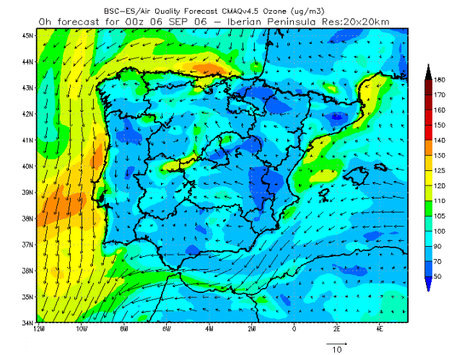
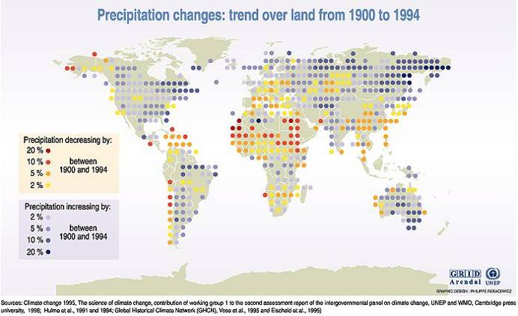
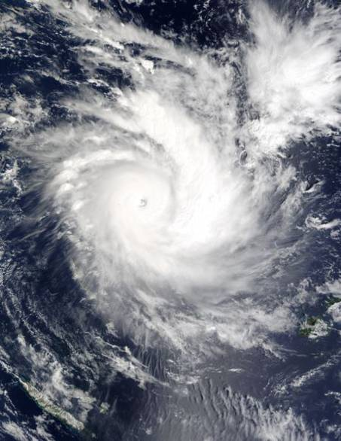
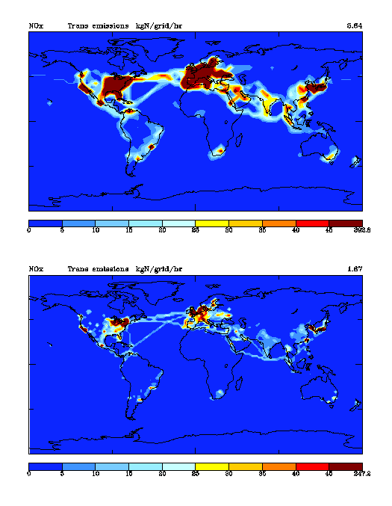
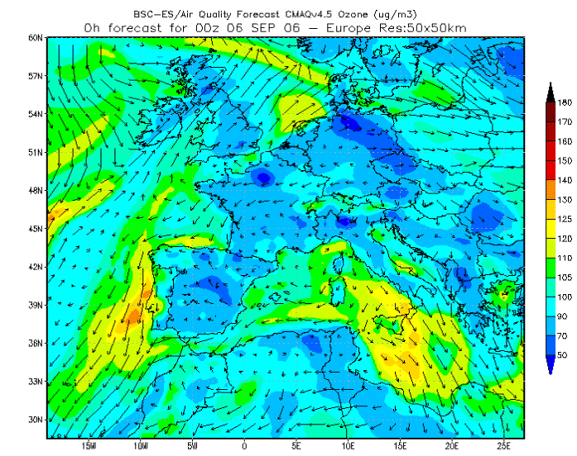
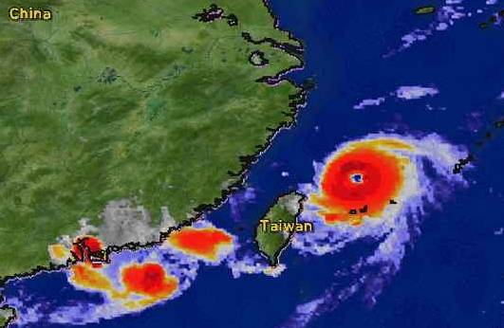
Примеры приложений: Науки о Земле
Анализ изменений климата
Прогнозирование погоды
Состояние
атмосферы
Суперкомпьютерный центр в Барселоне
<number> из 24

Slide 8
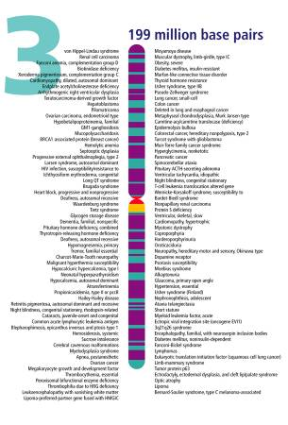


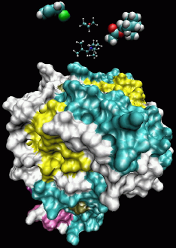
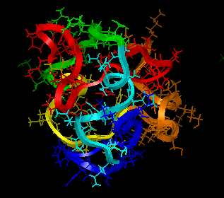
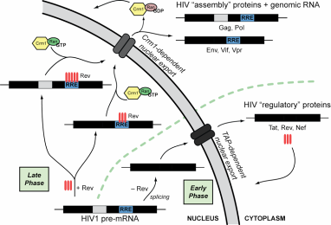
Примеры приложений: Науки о жизни
Новые лекарства и методы лечения
Геномика
Поиск в базах данных
Национальный Институт Здоровья США
<number> из 24

Slide 9
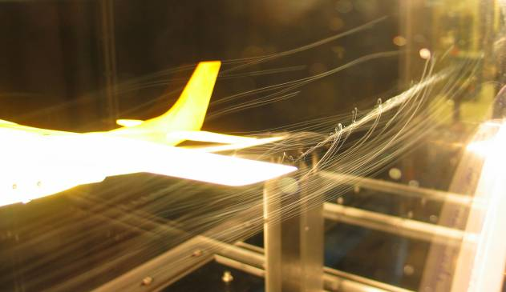
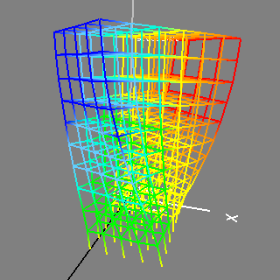
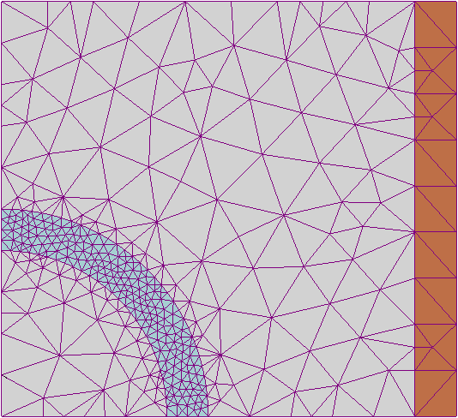
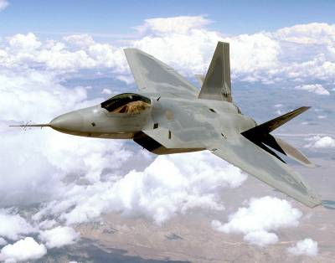
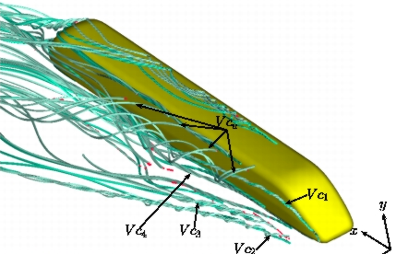
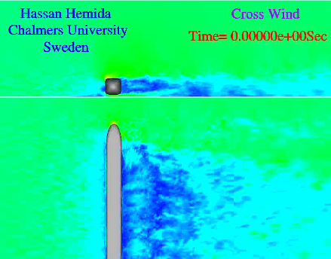
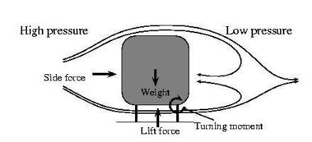
Примеры приложений: Инженерные расчёты
Виртуальное проектирование
Оптимизация
<number> из 24

Slide 10
Значимость параллельных вычислений…
Принятие обоснованных решений практически в любой сфере человеческой деятельности с необходимостью предполагает проведение расширенного математического моделирования с тщательным исследованием возможных вариантов деятельности с помощью вычислительных экспериментов
При этом, появление столь радикально возросших возможностей суперкомпьютерных технологий позволяет разрабатывать углубленные математические модели, максимально точно описывающих объекты реального мира, и требующие для своего анализа проведения масштабных вычислений
<number> из 24

Slide 11
Значимость параллельных вычислений…
Области приложений, в которых суперкомпьютерные вычисления имеют особую значимость:
Невозможность (недопустимость) натурных экспериментов:
изучение процессов при ядерном взрыве или серьезных воздействий на природу
Изучение влияния экстремальных условий (температур, магнитных полей, радиации и др.) — старение материалов, безопасность конструкций, боевое применение
Моделирование наноустройств и наноматериалов
Науки о жизни — изучение генома человека, разработка новых лекарственных препаратов и т.п.
Науки о Земле — обработка геоинформации: полезные ископаемые; селевая, сейсмическая и т.п. безопасность, прогнозы погоды, модели изменения климата...
Моделирование при разработке новых технических устройств — инженерные расчеты
<number> из 24

Slide 12
Значимость параллельных вычислений…
Доклад PITAC (The President’s Information Technology Advisory Committee) Вычислительные науки: обеспечение превосходства (конкурентоспособности) Америки
«With technology, talent and capital now available globally, the U.S. is facing unprecedented economic competition from abroad. Тhe country that wants to out compete must out-compute»
"Страна, которая хочет достичь превосходства в конкурентной борьбе, должна превосходить конкурентов в области вычислений"
<number> из 24

Slide 13
Значимость параллельных вычислений
Конкурентоспособность страны в современных условиях во многом определяется уровнем развития суперкомпьютерных вычислительных технологий
Суперкомпьютерные технологии становятся одним
из решающих факторов научно-технического прогресса и могут служить точно таким стимулом развития страны, как ранее были авиация, атом, ракетная техника и космос
<number> из 24

Slide 14
Характеристика необходимых знаний и умений
Архитектура параллельных вычислительных систем
Модели вычислений и методы анализа сложности
Параллельные методы вычислений
Параллельное программирование (языки, среды разработки, библиотеки)
<number> из 24

Slide 15
Содержание курса
Краткий обзор параллельных вычислительных систем и их классификация
Общая характеристика многопроцессорных вычислительных систем
Оценка эффективности параллельных вычислений
Анализ сложности вычислений и оценка возможности распараллеливания
Общая схема разработки параллельных методов
Программная система ПараЛаб для изучения и исследования методов параллельных вычислений
<number> из 24

Slide 16
Литература…
Гергель В.П. Теория и практика параллельных вычислений. - М.: Интернет-Университет, БИНОМ. Лаборатория знаний, 2007.
Богачев К.Ю. Основы параллельного программирования. - М.: БИНОМ. Лаборатория знаний, 2003.
Воеводин В.В., Воеводин Вл.В. Параллельные вычисления. - СПб.: БХВ-Петербург, 2002.
Немнюгин С., Стесик О. Параллельное программирование для многопроцессорных вычислительных систем — СПб.: БХВ-Петербург, 2002.
<number> из 24

Slide 17
Заключение
Знание современных тенденций развития ЭВМ и аппаратных средств для достижения параллелизма, умение разрабатывать модели, методы и программы параллельного решения задач обработки данных следует отнести к числу важных квалификационных характеристик современного специалиста по прикладной математике, информатике и вычислительной технике
<number> из 24

Slide 18
Вопросы для обсуждения
Какие можно привести дополнительные примеры вычислительно-трудоемких задач ?
Какие знания и умения необходимы для разработки параллельных программ ?
Чем отличается разработка параллельных программ от последовательного программирования ?
<number> из 24

